Slide 1
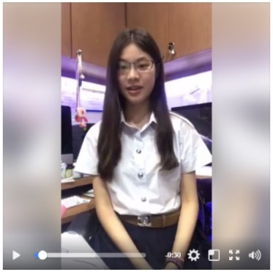

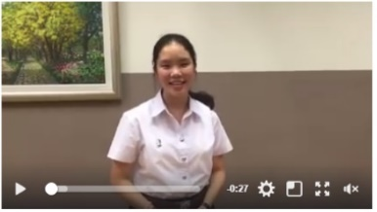
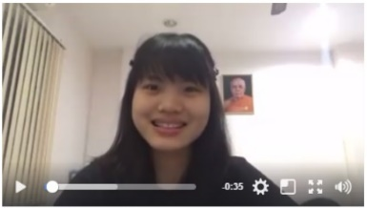
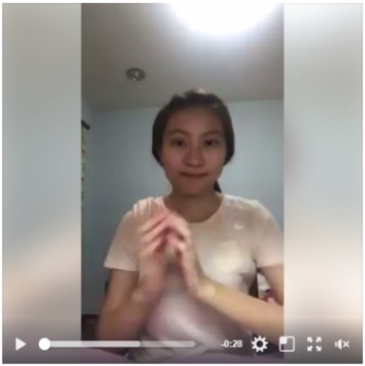


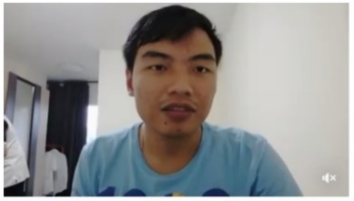
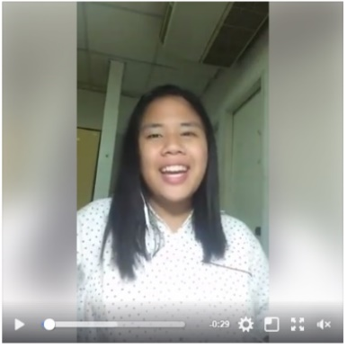
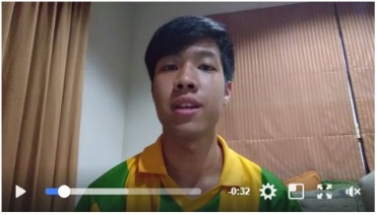
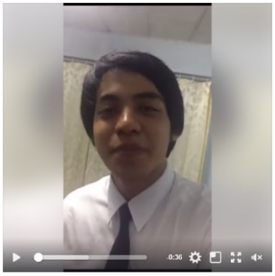
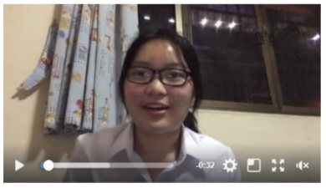
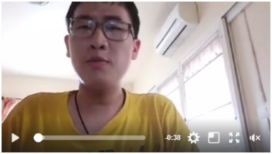
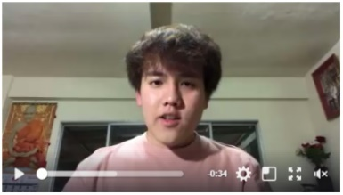
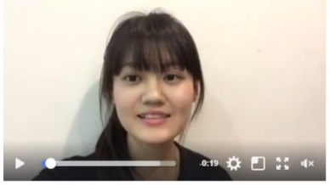
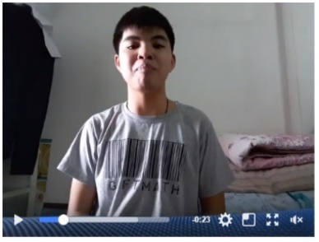
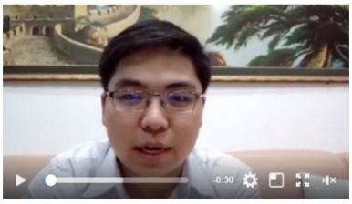
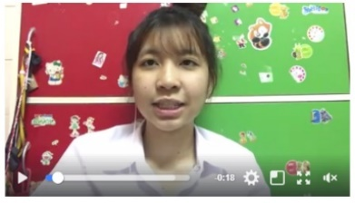
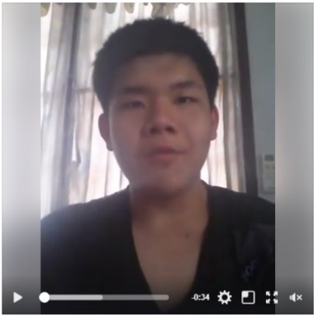
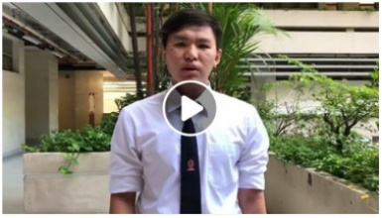
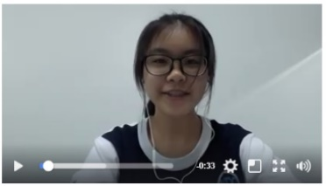

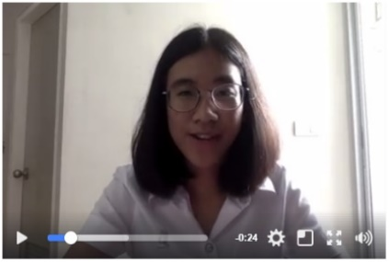

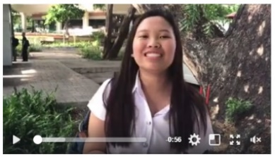
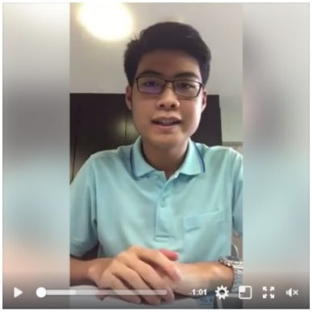


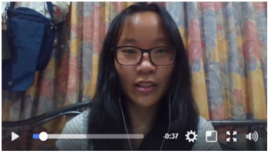

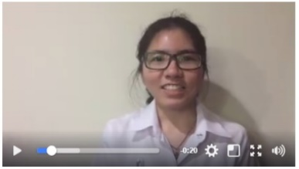
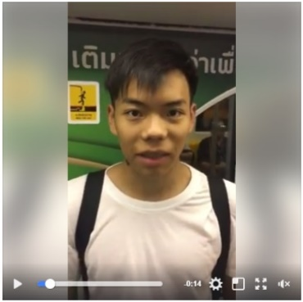

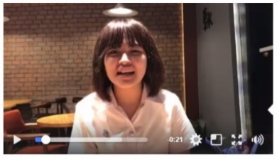

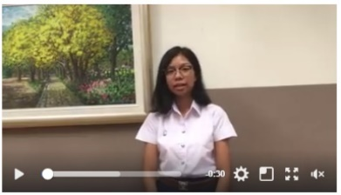
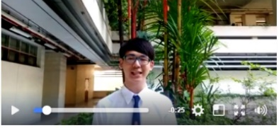
WELCOME TO SCHOOL OF RISKX @ CHULA
RISKX.TEACHABLE.COM
CU Intro Risk Fall 2017

Slide 2

เปิด lecture note ของตัวเองแล้วลองทบทวนคำศัพท์ต่อไปนี้...
เซต สับเซต แซมเปิลสเปซ เหตุการณ์ ความน่าจะเป็น
ยูเนี่ยน อินเตอร์เซคชั่น คอมพลีเมนท์
ความน่าจะเป็นแบบมีเงื่อนไข ความน่าจะเป็นร่วม
ความเป็นอิสระ กฎของเบส์
ตัวแปรสุ่ม ฟังก์ชั่นความน่าจะเป็น
ค่าคาดหมาย ความแปรปรวน ส่วนเบี่ยงเบนมาตรฐาน

Slide 3
ทุกคนเข้าเว็บนี้ risk02. participoll. com

Slide 4
ข้อ 1
หยิบไพ่มาหนึ่งสำรับ ให้ C เป็นเหตุการณ์ที่จะสุ่มหยิบได้ไพ่ที่มีแต้มเป็นตัวอักษร จงหาความน่าจะเป็นของ C
9/52
16/52
1/3
A
B
C
0

Slide 5
ข้อ 2
บริษัทรับประกันภัยรถยนต์พบว่าในช่วง 10 ปีที่ผ่านมา มีผู้มายื่นเคลมประกันรถยนต์ส่วนบุคคล 22% มีผู้มายื่นเคลมประกันรถยนต์โดยสารเชิงพาณิชย์ 37% และมีผู้มายื่นเคลมประกันทั้งสองแบบ 13% จงคำนวณหาความน่าจะเป็นที่จะสุ่มได้ผู้ที่ยื่นเคลมประกันอย่างน้อย 1 ประเภท
22% + 37%
22% + 37% + 13%
22% + 37% - 13%
A
B
C
0

Slide 6
ข้อ 3
ในการสัมภาษณ์นิสิตเข้าใหม่ในปีการศึกษา 2560 นิสิตหญิงมีอยู่ร้อยละ 50 (นิสิตชายร้อยละ 50) จากข้อมูลพบว่านิสิตหญิงที่มาจากต่างจังหวัดมีอยู่ร้อยละ 50 ของนิสิตที่เข้าสอบสัมภาษณ์ทั้งหมด จงหาความน่าจะเป็นที่นิสิตหญิงที่เปิดประตูเข้ามาในห้องสัมภาษณ์จะมาจากต่างจังหวัด
25%
50%
75%
100%
A
B
C
D
0

Slide 7
ข้อ 4
จากการวิเคราะห์ข้อมูลย้อนหลัง 100 ปีพบว่า หญิงไทยอายุ 60 ปีขึ้นไปมีโอกาสเป็นมะเร็งอยู่ร้อยละ 10 (หญิงไทยอายุ 60 ปีขึ้นไป 100 คนจะเป็นมะเร็งซะ 10 คน) ชายไทยอายุ 60 ปีขึ้นไปมีโอกาสเป็นมะเร็งร้อยละ 15 จงหาความน่าจะเป็นที่ นาย ก. อายุ 61 ปี และ นาง ข. อายุ 63 ปีจะเป็นมะเร็ง (สมมติให้ความน่าจะเป็นที่ นาย ก. และนาง ข. จะเป็นมะเร็งเป็นอิสระต่อกัน)
10% + 15%
10% x 15%
100% - (10% + 15%)
100% - (10% x 15%)
A
B
C
D
0

Slide 8
ข้อ 5
อาจารย์ยาสซื้อหุ้น PPT มา 1000 หุ้น ราคาหุ้นละ 400 บาท (ต้นทุนในการซื้อหุ้นเท่ากับ 400,000 บาท) ความน่าจะเป็นที่หุ้น PPT จะขึ้นเป็น 500 บาทต่อหุ้นในปีหน้าอยู่ที่ 50% และความน่าจะเป็นที่หุ้น PTT จะลงไปเหลือแค่ 350 บาทต่อหุ้นในปีหน้าอยู่ที่ 50% จงหาค่าคาดหมายของกำไรที่อาจารย์ยาสจะได้จากการลงทุนครั้งนี้
0 บาท
25,000 บาท
50,000 บาท
75,000 บาท
A
B
C
D
0

Slide 9

ความน่าจะเป็นและสถิติ
Chill Version Volume 2
อิสริยะ สัตกุลพิบูลย์
(อาจารย์ยาส)

Slide 10
คุยกันวันนี้
ความรู้ทั่วไปเกี่ยวกับการประกันภัย
การอ่านออกเขียนได้เรื่องความเสี่ยง
การจัดการความเสี่ยงส่วนบุคคล
การจัดการความเสี่ยงบริษัท
แนวโน้มเรื่องการจัดการความเสี่ยงและประกันภัย
พื้นฐาน
ความน่าจะเป็นและสถิติ
Excel
พื้นฐาน
เครื่องมือ
เครื่องมือ
การเอาไปใช้
พื้นฐาน
การเอาไปใช้
กฎหมาย
แนวโน้มใหม่ ๆ
คราวหน้า
เจอกันห้องคอมชั้น 5
ตึก 50 ปี

Slide 11
MIND MAP เรื่อง RISK LITERACY
PROBABILITY DISTRIBUTION
CUMULATIVE PROBABILITY DISTRIBUTION
COMMON DISTRIBUTIONS E.G. NORMAL, UNIFORM, BINOMIAL, POISSON
MOMENTS E.G. EXPECTED VALUE, VARIANCE, STANDARD DEVIATION, SKEWNESS, KURTOSIS
SAMPLE STATISTICS
COVARIANCE
CORRELATION
REGRESSION ANALYSIS
DISTRIBUTIONS
MOMENTS
RANDOM VARIABLE (1 VARIABLE)
MULTIPLE RANDOM VARIABLES
PROBABILITY / SAMPLE SPACE / EVENT
SET / SUBSET / UNION / INTERSECTION / COMPLEMENT / VENN DIAGRAM

Slide 12
มาต่อกับค่าสถิติของประชากรตัวที่เหลือ
สิ่งที่เรียน | นิยาม สัญลักษณ์ สูตร | ตัวอย่าง | การเอาไปใช้
ความเบ้ (skewness)
ความโด่ง (kurtosis)
ความแปรปรวนร่วม (covariance)
สหสัมพันธ์ (correlation)

Slide 13

มาช่วยกันทำข้อนี้กัน...
ตัวแปรสุ่มตัวหนึ่งมีตารางการแจกแจงความน่าจะเป็นดังนี้
ค่าคาดหมายและส่วนเบี่ยงเบนมาตรฐานเท่ากับ 0.6 และ 0.24 ตามลำดับ
จงคำนวณหาค่าความเบ้และความโด่งของตัวแปรสุ่มนี้
ตัวเลข | ความน่าจะเป็น
0 | 40%
1 | 60%

Slide 14
มาช่วยกันทำข้อนี้กัน...
ผลตอบแทนจากการถือหุ้น ปตท. และผลตอบแทนจากการถือพันธบัตรรัฐบาลอายุ 30 ปีเป็นตัวแปรสุ่มซึ่งสามารถเปลี่ยนแปลงได้จากสภาวะเศรษฐกิจที่เปลี่ยนแปลงไป จากการวิเคราะห์พบว่าผลตอบแทนดังกล่าวมีการแจกแจงความน่าจะเป็นดังตารางทางขวามือ
จงคำนวณค่าความแปรปรวนร่วมและค่าสหสัมพันธ์ของผลตอบแทนจากสินทรัพย์ทั้งสอง
สภาวะเศรษฐกิจและความน่าจะเป็น | ผลตอบแทนของหุ้น ปตท. | ผลตอบแทนของพันธบัตรรัฐบาล
เศรษฐกิจดีมาก 50% | 10% | 1%
เศรษฐกิจดีปานกลาง 30% | 2% | 2%
เศรษฐกิจซบเซา 20% | -5% | 3%

Slide 15
ค่าสถิติของประชากร และ ค่าสถิติของกลุ่มตัวอย่าง… แค่แทนสูตรก็จบ
ค่าสถิติของประชากร | ค่าสถิติของกลุ่มตัวอย่าง
ค่าคาดหมาย | ค่าเฉลี่ยของกลุ่มตัวอย่าง
ค่าความแปรปรวน | ค่าความแปรปรวนของกลุ่มตัวอย่าง
ส่วนเบี่ยงเบนมาตรฐาน | ส่วนเบี่ยงเบนมาตรฐานของกลุ่มตัวอย่าง
ความเบ้ | ความเบ้ของกลุ่มตัวอย่าง
ความโด่ง | ความโด่งของกลุ่มตัวอย่าง
ค่าความแปรปรวนร่วมของสองตัวแปรสุ่ม | ค่าความแปรปรวนร่วมของกลุ่มตัวอย่างสองกลุ่ม
ค่าสหสัมพันธ์ของสองตัวแปรสุ่ม | ค่าสหสัมพันธ์ของกลุ่มตัวอย่างสองกลุ่ม
ตัวแปรสุ่ม 1 ตัว
ตัวแปรสุ่ม
2 ตัว

Slide 16
“สูตร” ฟังก์ชั่นความน่าจะเป็น จริง ๆ แล้วมีอีกเยอะมาก... เช่น Gamma, Beta, Exponential, Pareto, Weibull, Bernoulli, Negative Binomial, T, F, Chi-Square
เมื่อการทดลอง/เหตุการณ์ความเสี่ยงเริ่มมี pattern…
สิ่งที่เรียน | นิยาม สัญลักษณ์ สูตร | ตัวอย่าง | การเอาไปใช้
Uniform Distribution
Binomial Distribution
Poisson Distribution
Normal Distribution

Slide 17
มาช่วยกันทำข้อนี้กัน...
(Uniform) ลูกเต๋าเที่ยงตรงลูกหนึ่งมี 16 หน้า ประกอบไปด้วยเลข 0-9 และตัวอักษร A-F จงหาความน่าจะเป็นที่จะทอยลูกเต๋าแล้วออกหน้าเป็นตัวอักษร
(Binomial) โยนเหรียญไม่เที่ยง 3 เหรียญพร้อมกัน แต่ละเหรียญมีความน่าจะเป็นที่จะออกหัวเท่ากับ 70% จงหาความน่าจะเป็นที่การโยนเหรียญครั้งนี้จะออกหัว 2 และก้อย 1
(Poisson) ให้ Y แทนจำนวนอุบัติเหตุทางถนนเฉลี่ยที่เกิดขึ้นในเขตบางรักใน 1 วัน ตามสถิติพบว่าจำนวนอุบัติเหตุทางถนนที่เกิดขึ้นในเขตบางรักมีทั้งสิ้น 2 ครั้งต่อวันโดยเฉลี่ย จงหาความน่าจะเป็นที่วันพรุ่งนี้เขตบางรักจะไม่เกิดอุบัติเหตุเลย
(Normal) ให้ X เป็นความสูงของนิสิตจุฬาฯ และมีการแจกแจงปกติ ค่าคาดหมายของความสูงเท่ากับ 170 เซนติเมตร และส่วนเบี่ยงเบนมาตรฐานของความสูงเท่ากับ 10 เซนติเมตร จงหาความน่าจะเป็นที่จะสุ่มเลือกนิสิตที่มีความสูงอยู่ระหว่าง 160 – 180 เซ็นติเมตร

Slide 18
ขอสองคำก่อนเบรค!
Law of Large Number
(LLN)
Central Limit Theorem
(CLT)

Slide 19
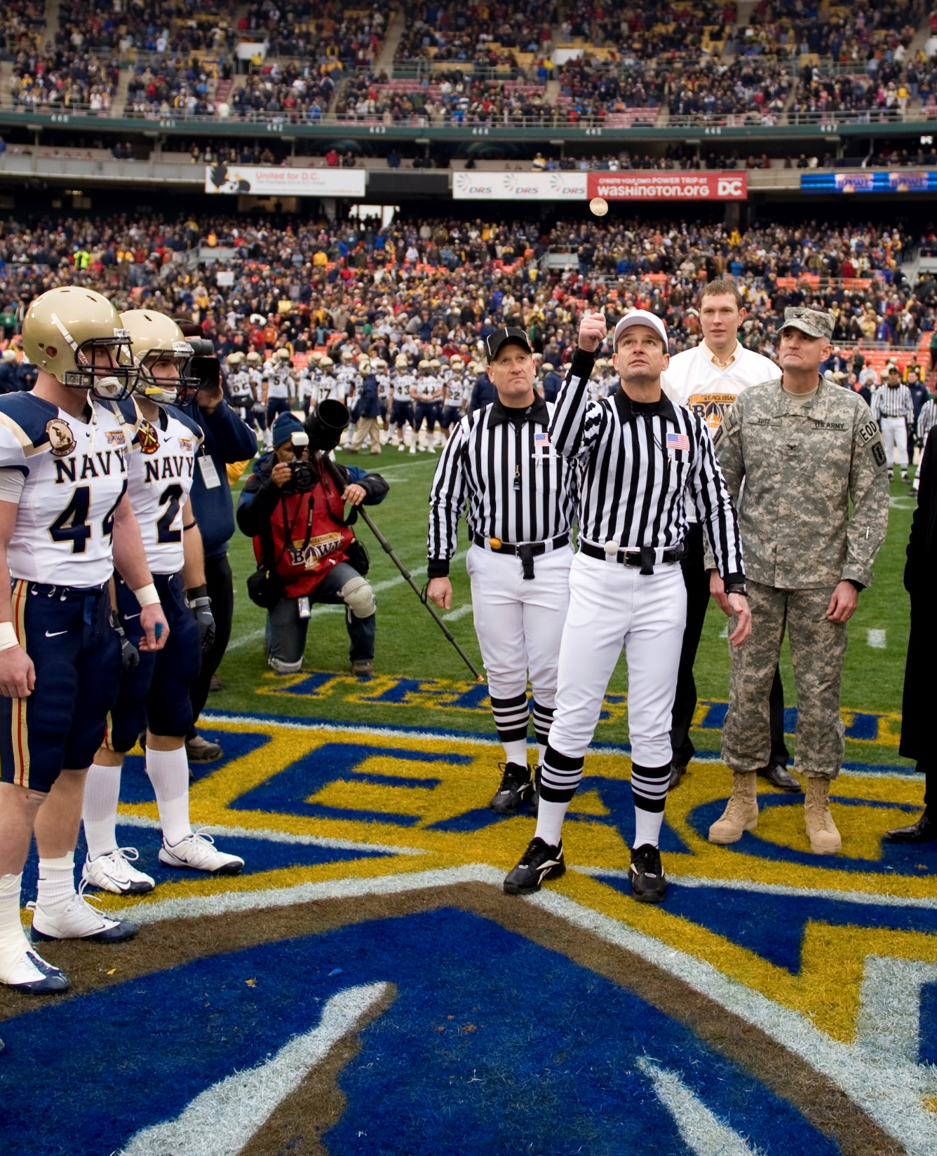
มารู้จัก Law of Large Number (LLN)
ทำการทดลองซ้ำ ๆ กันหลายครั้ง แล้วเอาตัวเลขที่ได้จากการทดลองแต่ละครั้งมาหาค่าเฉลี่ย
ค่าเฉลี่ยที่ได้ (เมื่อทดลอง หลาย ๆๆๆๆๆๆๆๆ ครั้ง) จะเข้าใกล้ค่าคาดหมาย (ค่าเฉลี่ยทางทฤษฎี) มากขึ้นเรื่อย ๆ
เข้าไปศึกษาเพิ่มเติมได้ที่: https://www.khanacademy.org/math/statistics-probability/random-variables-stats-library/expected-value-lib/v/law-of-large-numbers

Slide 20
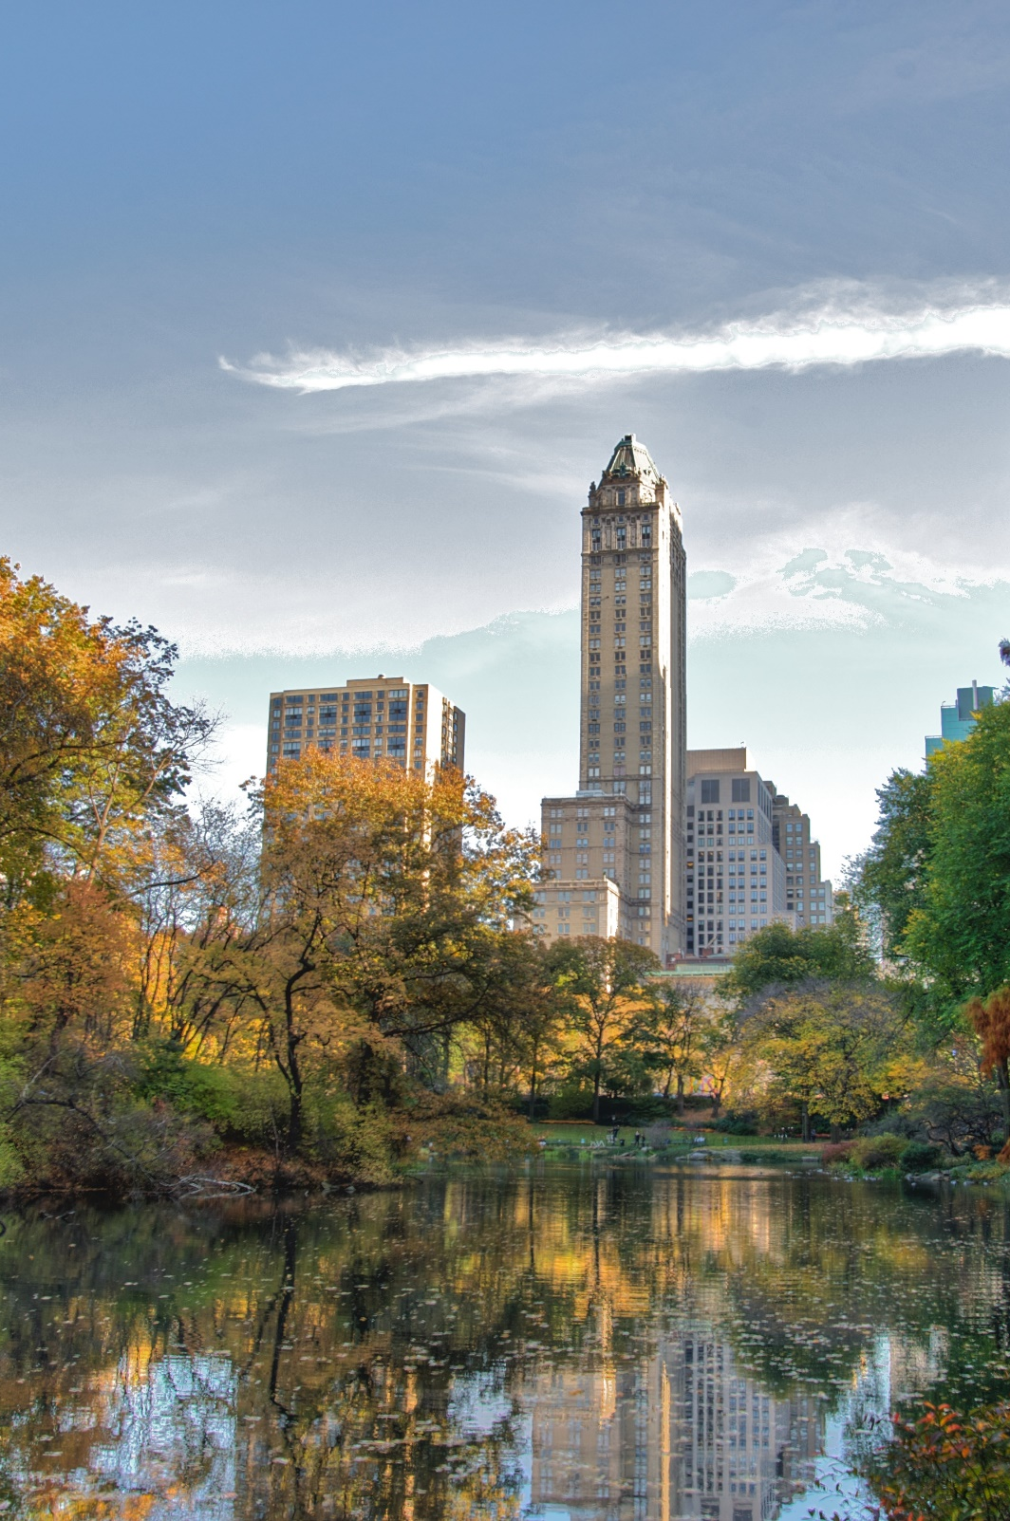
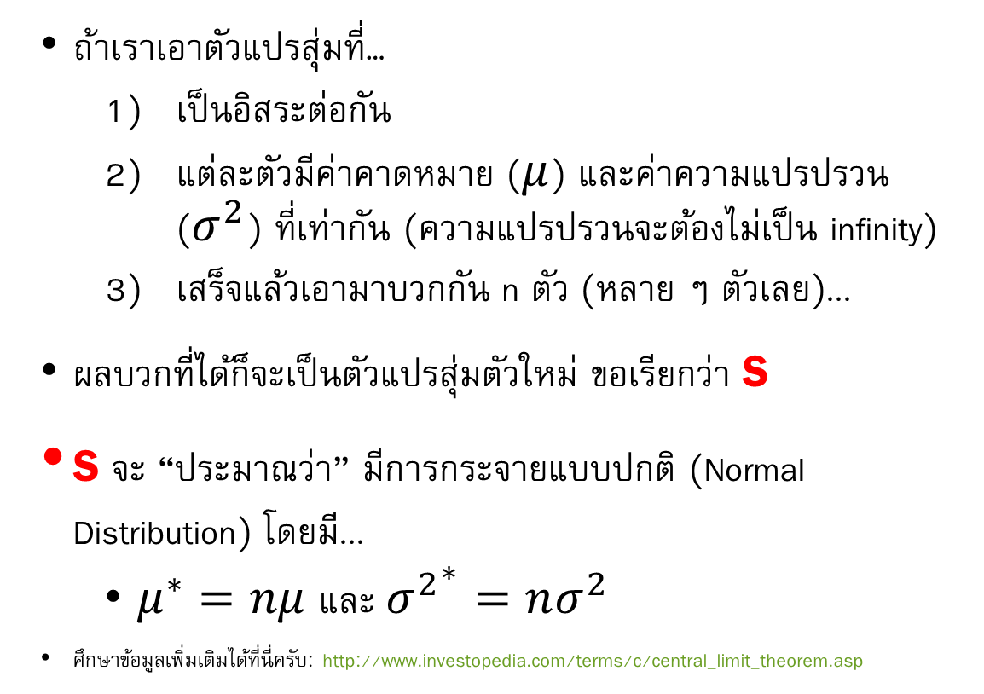
มารู้จัก Central Limit Theorem (CLT)
ถ้าเราเอาตัวแปรสุ่มที่…
  เป็นอิสระต่อกัน
  แต่ละตัวมีค่าคาดหมาย ($μ$) และค่าความแปรปรวน ($σ^{2}$) ที่เท่ากัน (ความแปรปรวนจะต้องไม่เป็น infinity)
  เสร็จแล้วเอามาบวกกัน n ตัว (หลาย ๆ ตัวเลย)...
ผลบวกที่ได้ก็จะเป็นตัวแปรสุ่มตัวใหม่ ขอเรียกว่า S
S จะ “ประมาณว่า” มีการกระจายแบบปกติ (Normal Distribution) โดยมี...
  $μ^{∗}=nμ$ และ ${σ^{2}}^{∗}=nσ^{2}$
ศึกษาข้อมูลเพิ่มเติมได้ที่นี่ครับ: http://www.investopedia.com/terms/c/central_limit_theorem.asp

Slide 21
มาช่วยกันทำข้อนี้กัน...
(Central Limit Theorem) บริษัทประกันภัยมีผู้เอาประกัน (ลูกค้า) 5000 คน สมมติให้ความเสียหายอันเกิดจากผู้เอาประกันทั้ง 5000 คนนั้นเป็นอิสระต่อกัน จากข้อมูลในอดีตพบว่าบริษัทประกันจะต้องจ่ายค่าสินไหมทดแทนโดยเฉลี่ย 500 บาทต่อคน โดยแต่ละคนจะมีค่าความแปรปรวนเท่ากับ 30000 บาท จงหาความน่าจะเป็นที่บริษัทจะต้องจ่ายสินไหมทดแทนรวมระหว่าง 250,000 บาทถึง 500,000 บาท ในปีนี้
ดูคลิปเฉลยได้ใน riskx.teachable.com หรือใน Facebook Group: CU Intro Risk Fall 2017

Slide 22
MIND MAP เรื่อง RISK LITERACY
PROBABILITY DISTRIBUTION
CUMULATIVE PROBABILITY DISTRIBUTION
COMMON DISTRIBUTIONS E.G. NORMAL, UNIFORM, BINOMIAL, POISSON
MOMENTS E.G. EXPECTED VALUE, VARIANCE, STANDARD DEVIATION, SKEWNESS, KURTOSIS
SAMPLE STATISTICS
COVARIANCE
CORRELATION
REGRESSION ANALYSIS
DISTRIBUTIONS
MOMENTS
RANDOM VARIABLE (1 VARIABLE)
MULTIPLE RANDOM VARIABLES
PROBABILITY / SAMPLE SPACE / EVENT
SET / SUBSET / UNION / INTERSECTION / COMPLEMENT / VENN DIAGRAM

Slide 23
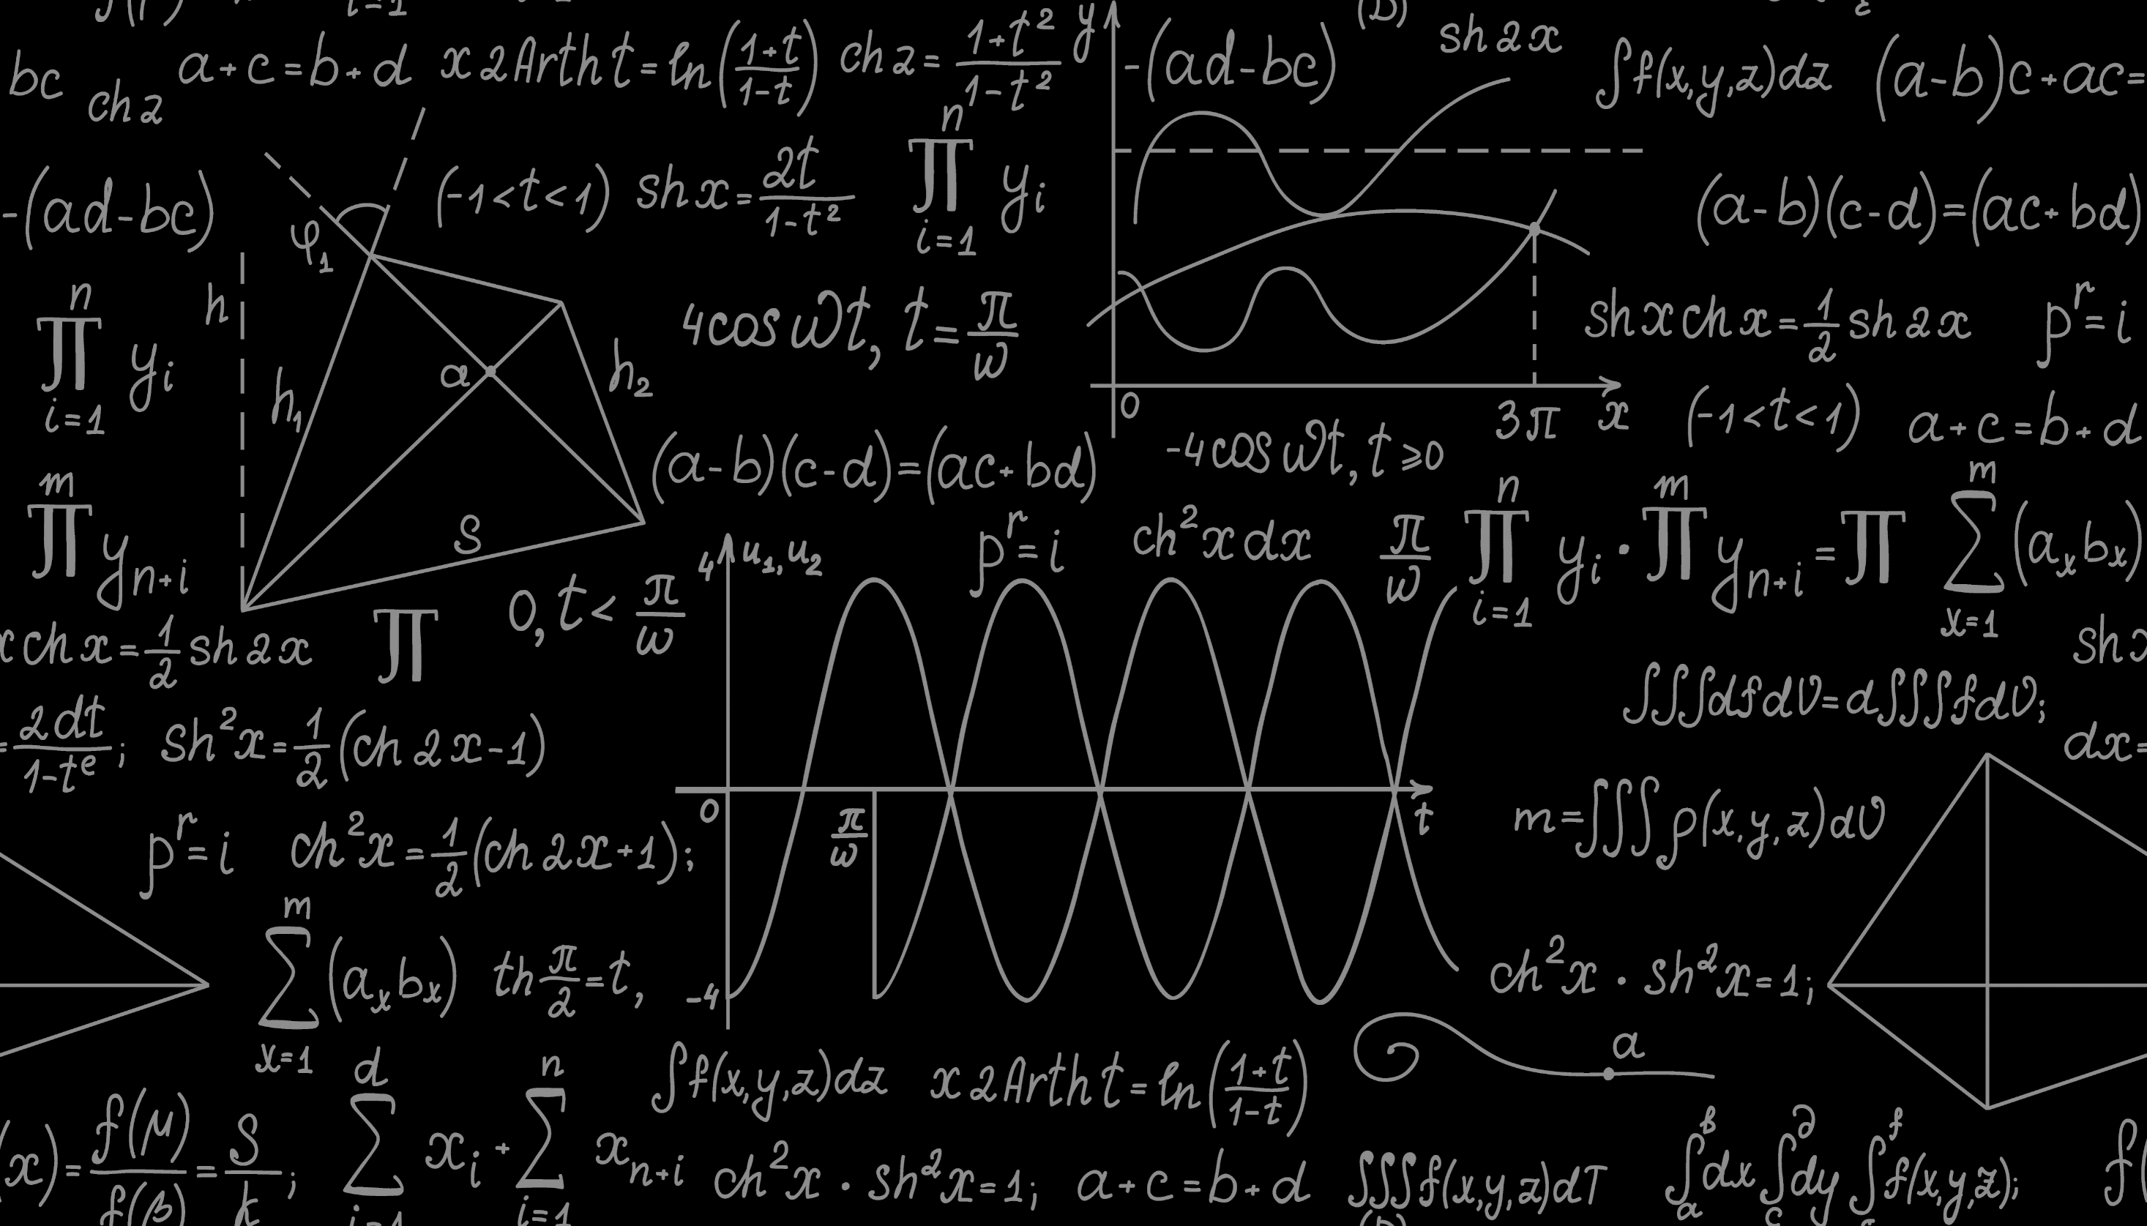
เรียน (เลข) ยังไงให้ Get เร็ว?

Slide 24
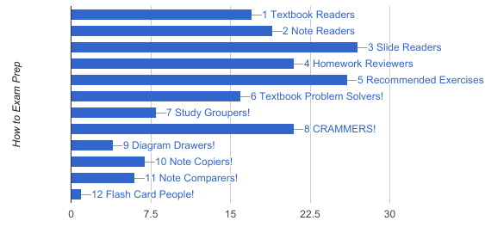
สิ่งที่นิสิตทำ...

Slide 25

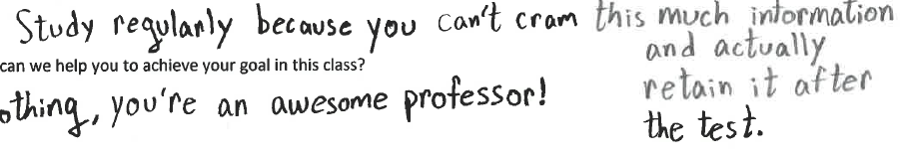

สิ่งที่นิสิตควรจะทำ...

Slide 26
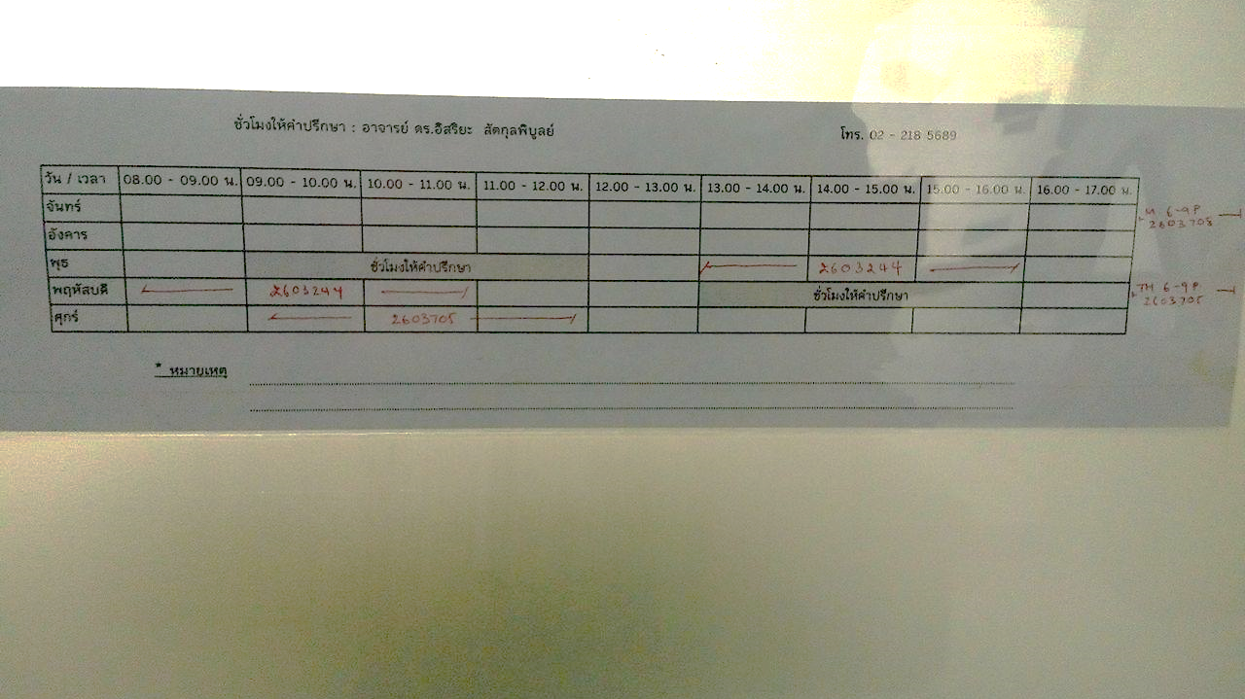
ชั่วโมงให้คำปรึกษา

Slide 27
การวิเคราะห์สมการถดถอยเบื้องต้น

Slide 28
เรียนเรื่องนี้เสร็จแล้ว... กลับไปดูคลิปต่อให้จบ!!!
ทุกคน *** ต้อง *** ดูให้จบ (5 นาทีเท่านั้น):
  https://www.youtube.com/watch?v=MkNubKibM0A
พื้นฐานการวิเคราะห์สมการถดถอย (ภาษาอังกฤษ 13 นาที ภาษาไทย 20 นาที):
  https://www.youtube.com/watch?v=owI7zxCqNY0 (อังกฤษ)
  https://www.youtube.com/watch?v=qE_6D4gScs8 (ไทย)
สำหรับใครที่อยากศึกษาเนื้อหาส่วนนี้เพิ่มเติม
  Penn State’s Simple Linear Regression Lesson 1
    https://onlinecourses.science.psu.edu/stat501/node/250

Slide 29
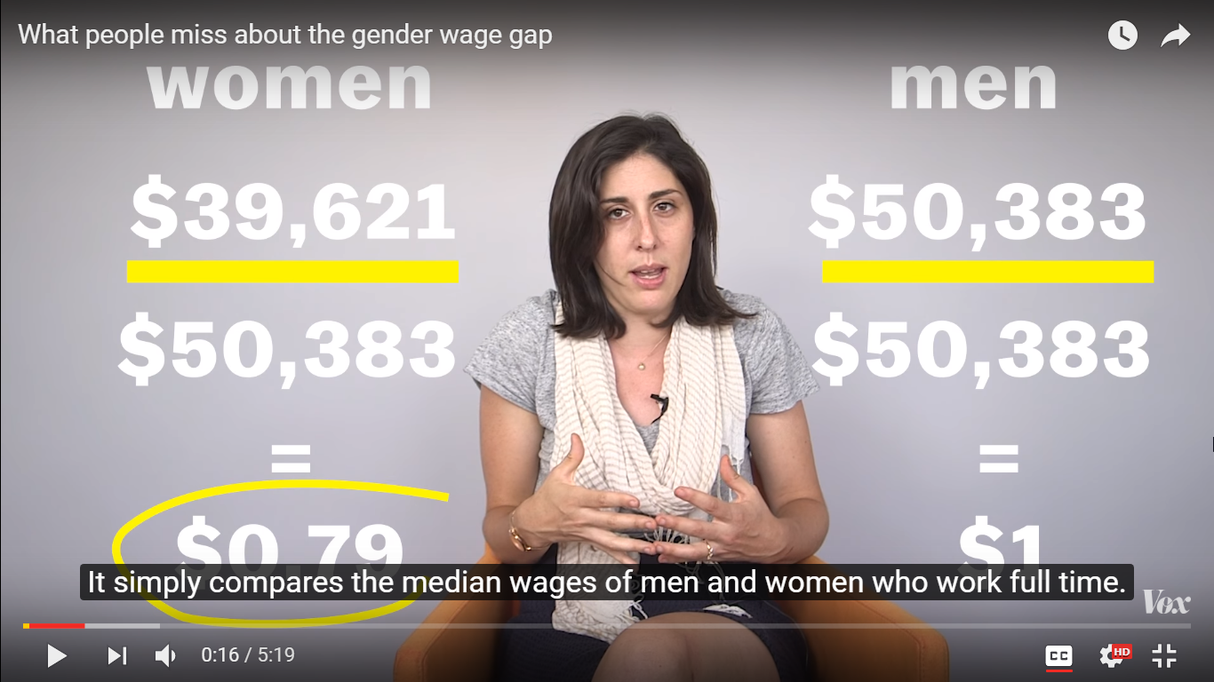
มาดูกันว่า... ทำไมผู้หญิงถึงได้เงินเดือนน้อยกว่าผู้ชายโดยเฉลี่ย?

Slide 30
ตารางสถิติแสดงสัดส่วนของผู้หญิงในแต่ละสาขาวิชาเอกและระดับเงินเดือนเฉลี่ย
ของเด็กจบใหม่ในแต่ละสาขาวิชาเอก (เฉพาะสาขาธุรกิจ) ในสหรัฐอเมริกา
(Pew Research Center, 2016)
นิสิตคิดว่าความสัมพันธ์ระหว่างระดับรายได้ของเด็กจบใหม่และสัดส่วนของผู้หญิงเป็นอย่างไร?

Slide 31
นิสิตคิดว่าความสัมพันธ์ระหว่างระดับรายได้ของเด็กจบใหม่และสัดส่วนของผู้หญิงเป็นอย่างไร?
Actuarial Science
Management Science
and Statistics
Misc and
Med. Admin.
Hospitality
Management

Slide 32
สมการถดถอย = กระบวนการทางสถิติที่ใช้การประมาณค่า ความสัมพันธ์ระหว่างตัวแปร(สุ่ม)หลาย ๆ ตัว
ขนาดของความสัมพันธ์
มาก
น้อย
ไม่มีความสัมพันธ์เลย
ทิศทางของความสัมพันธ์
เป็นบวก, ไปด้วยกัน
เป็นลบ, ตรงข้ามกัน
ไม่มีความสัมพันธ์ต่อกัน
ซับซ้อนกว่านั้น

Slide 33
สมการถดถอย... สำคัญยังไง?
เพราะสมการถดถอย... ใคร ๆ ก็ใช้กัน
เพราะสมการถดถอย... เราสามารถสร้างแบบจำลองได้หลากหลาย และปรับเปลี่ยนได้
เพราะสมการถดถอย... มีประโยชน์มากในการวิเคราะห์ธุรกิจและการทำวิจัย

Slide 34
วิเคราะห์สมการถดถอย... ใน 5 ขั้นตอน
ตั้งคำถามและตั้งสมมติฐาน
เลือกแบบจำลองสมการถดถอยที่คิดว่าจะช่วยตอบคำถามในข้อ 1 ได้
เก็บ จัดระเบียบ สรุปข้อมูล และสร้างกราฟของข้อมูลที่ได้
ประมาณค่าสมการถดถอยโดยใช้แบบจำลองในข้อ 2 และข้อมูลในข้อ 3
ประเมินผลที่ได้จากการประมาณค่าในข้อ 4 และสรุปผล
ทำซ้ำข้อ 1-5 (หรือแค่บางข้อ) ถ้าจำเป็น

Slide 35
Case Study: ระดับรายได้ของเด็กจบใหม่กับสัดส่วนของผู้หญิงในแต่ละสาขาวิชา

Slide 36
Case Study: ระดับรายได้เด็กจบใหม่กับสัดส่วนของผู้หญิงในแต่ละสาขาวิชา
ขั้นตอนที่ 1: ตั้งคำถามและตั้งสมมติฐาน
  ตั้งคำถาม: ระดับรายได้เด็กจบใหม่กับสัดส่วนของผู้หญิงในแต่ละสาขาวิชามีความสัมพันธ์กันหรือไม่?
  สมมติฐาน: ระดับรายได้เด็กจบใหม่กับสัดส่วนของผู้หญิงในแต่ละสาขาวิชามีความสัมพันธ์เป็นลบ หรือมีทิศทางตรงข้ามกัน
  ทำไม?
    มีทฤษฎีมารองรับหรือไม่? หรือมาจากการสังเกตการณ์?

Slide 37
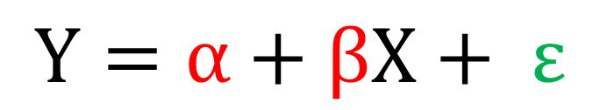
Case Study: ระดับรายได้เด็กจบใหม่กับสัดส่วนของผู้หญิงในแต่ละสาขาวิชา
ขั้นตอนที่ 2: เลือกแบบจำลองสมการถดถอยที่คิดว่าจะช่วยตอบคำถามในข้อ 1 ได้
คำถาม: ระดับรายได้เด็กจบใหม่กับสัดส่วนของผู้หญิงในแต่ละสาขาวิชามีความสัมพันธ์กันหรือไม่?
แบบจำลองที่จะใช้ตอบคำถาม:
X: ตัวแปรต้น
Y: ตัวแปรตาม
$$Y=α+βX+ ε$$
ระดับรายได้ $=α+ β$(สัดส่วนของผู้หญิงฯ) + ตัวแปรอื่น ๆ นอกจากสัดส่วนของผู้หญิงฯ

Slide 38
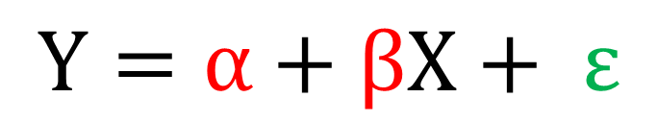
Case Study: ระดับรายได้เด็กจบใหม่กับสัดส่วนของผู้หญิงในแต่ละสาขาวิชา
ขั้นตอนที่ 2: เลือกแบบจำลองสมการถดถอยที่คิดว่าจะช่วยตอบคำถามในข้อ 1 ได้
สมมติฐาน: ระดับรายได้เด็กจบใหม่กับสัดส่วนของผู้หญิงในแต่ละสาขาวิชามีความสัมพันธ์เป็นลบ หรือมีทิศทางตรงข้ามกัน
จากแบบจำลอง:
$$Y=α+βX+ ε$$
ถ้ามีค่าเป็นลบ
แปลว่าสมมติฐานเราถูกต้อง
และน่าเชื่อถือ

Slide 39
Case Study: ระดับรายได้เด็กจบใหม่กับสัดส่วนของผู้หญิงในแต่ละสาขาวิชา
ขั้นตอนที่ 3 เก็บ จัดระเบียบ สรุปข้อมูล และสร้างกราฟของข้อมูลที่ได้

Slide 40
Case Study: ระดับรายได้เด็กจบใหม่กับสัดส่วนของผู้หญิงในแต่ละสาขาวิชา

Slide 41

Case Study: ระดับรายได้เด็กจบใหม่กับสัดส่วนของผู้หญิงในแต่ละสาขาวิชา
ระดับรายได้ $=α+ β$(สัดส่วนของผู้หญิงฯ)

Slide 42
Case Study: ระดับรายได้เด็กจบใหม่กับสัดส่วนของผู้หญิงในแต่ละสาขาวิชา
ขั้นตอนที่ 4: ประมาณค่าสมการถดถอยโดยใช้แบบจำลองในข้อ 2 และข้อมูลในข้อ 3
  ใช้ Excel >> Data >> Data Analysis >> Regression
  ศึกษาเพิ่มเติมได้ที่นี่: https://www.youtube.com/watch?v=MkNubKibM0A

Slide 43
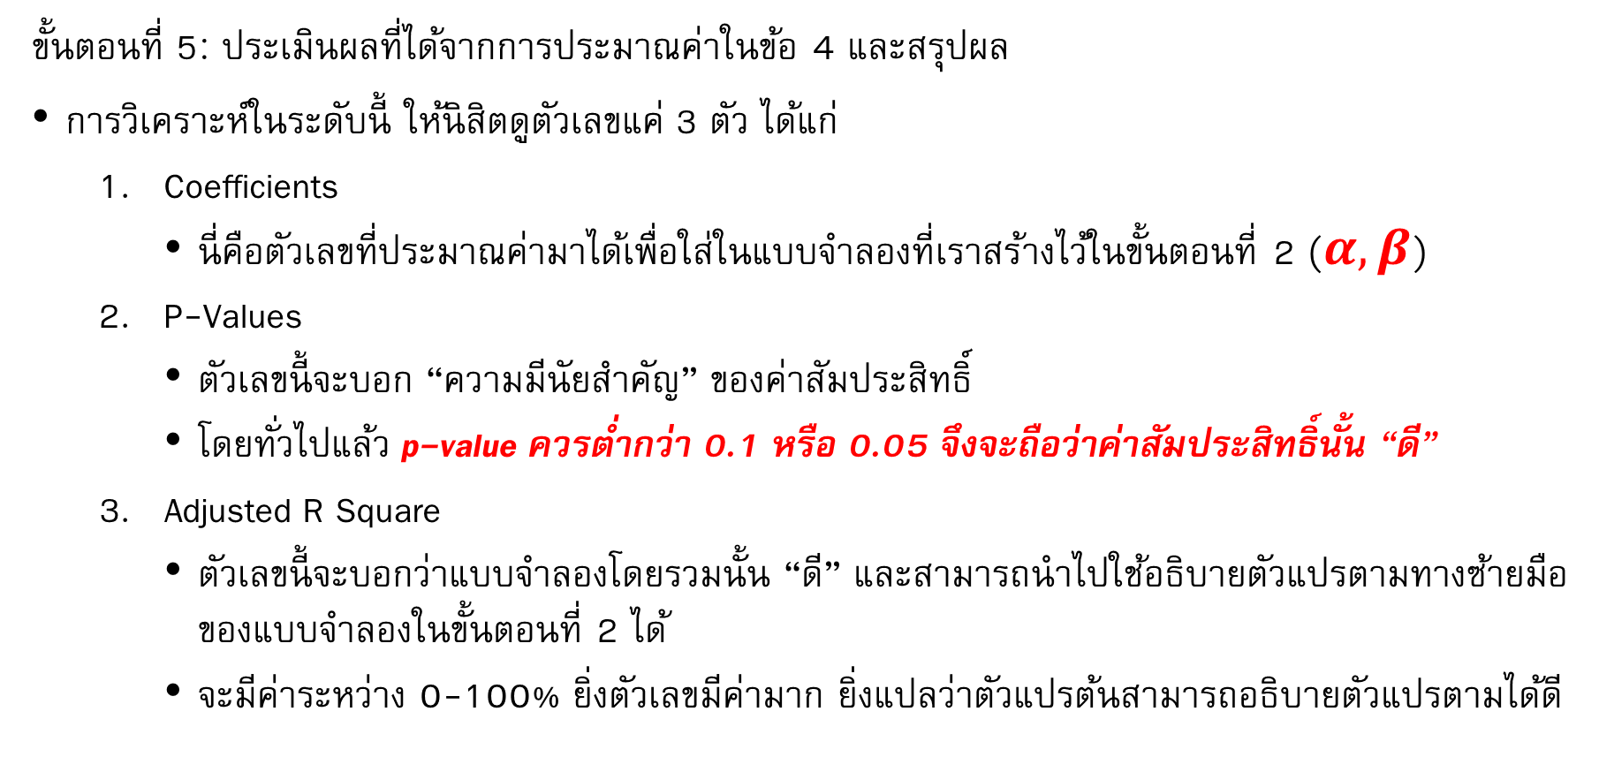
Case Study: ระดับรายได้เด็กจบใหม่กับสัดส่วนของผู้หญิงในแต่ละสาขาวิชา
ขั้นตอนที่ 5: ประเมินผลที่ได้จากการประมาณค่าในข้อ 4 และสรุปผล
การวิเคราะห์ในระดับนี้ ให้นิสิตดูตัวเลขแค่ 3 ตัว ได้แก่
  Coefficients
    นี่คือตัวเลขที่ประมาณค่ามาได้เพื่อใส่ในแบบจำลองที่เราสร้างไว้ในขั้นตอนที่ 2 ($α, β$)
  P-Values
    ตัวเลขนี้จะบอก “ความมีนัยสำคัญ” ของค่าสัมประสิทธิ์
    โดยทั่วไปแล้ว p-value ควรต่ำกว่า 0.1 หรือ 0.05 จึงจะถือว่าค่าสัมประสิทธิ์นั้น “ดี”
  Adjusted R Square
    ตัวเลขนี้จะบอกว่าแบบจำลองโดยรวมนั้น “ดี” และสามารถนำไปใช้อธิบายตัวแปรตามทางซ้ายมือของแบบจำลองในขั้นตอนที่ 2 ได้
    จะมีค่าระหว่าง 0-100% ยิ่งตัวเลขมีค่ามาก ยิ่งแปลว่าตัวแปรต้นสามารถอธิบายตัวแปรตามได้ดี

Slide 44
ตัวอย่างการประมาณค่าและการวิเคราะห์โดยใช้ Excel

Slide 45
Case Study: ระดับรายได้เด็กจบใหม่กับสัดส่วนของผู้หญิงในแต่ละสาขาวิชา
ผลการวิเคราะห์สมการถดถอย

Slide 46
Case Study: ระดับรายได้เด็กจบใหม่กับสัดส่วนของผู้หญิงในแต่ละสาขาวิชา
ผลการวิเคราะห์สมการถดถอยเมื่อไม่รวมข้อมูลเด็กจบใหม่สาขาคณิตศาสตร์ประกันภัย

Slide 47
ทุกคนเข้าเว็บนี้ risk02. participoll. com

Slide 48
ข้อ 1
การวิเคราะห์สมการถดถอย คือ กระบวนการทางสถิติที่ใช้การประมาณค่าความสัมพันธ์ระหว่างตัวแปร(สุ่ม)หลาย ๆ ตัว... ถูกหรือผิด??
(A) ถูก
(B) ผิด
A
B
0

Slide 49
ข้อ 2
การวิเคราะห์สมการถดถอยมีกี่ขั้นตอน?
(A) 3 ขั้นตอน
(B) 4 ขั้นตอน
(C) 5 ขั้นตอน
(D) 6 ขั้นตอน
A
B
C
D
0

Slide 50
ข้อ 3
ขั้นตอนแรกของการวิเคราะห์สมการถดถอยคือ?
(A) ตั้งคำถามและตั้งสมมติฐาน
(B) เลือกแบบจำลองสมการถดถอย
(C) เก็บ จัดระเบียบ สรุปข้อมูล และสร้างกราฟของข้อมูลที่ได้
(D) ประมาณค่าสมการถดถอยโดยใช้ Excel
A
B
C
D
0

Slide 51
ข้อ 4
การวิเคราะห์สมการถดถอยใน Excel เราต้องใช้เครื่องมือใด?
Data Analysis
Graph Plot
Data Formatting
ถูกทุกข้อ
A
B
C
D
0

Slide 52
ข้อ 5
ค่า p-value ต่ำกว่า 0.1 หมายความว่า?
ค่าสัมประสิทธิ์ไม่มีนัยสำคัญทางสถิติ
ค่าสัมประสิทธิ์มีนัยสำคัญทางสถิติ
A
B
0

Slide 53
วิเคราะห์สมการถดถอย... ใน 5 ขั้นตอน
ตั้งคำถามและตั้งสมมติฐาน
เลือกแบบจำลองสมการถดถอยที่คิดว่าจะช่วยตอบคำถามในข้อ 1 ได้
เก็บ จัดระเบียบ สรุปข้อมูล และสร้างกราฟของข้อมูลที่ได้
ประมาณค่าสมการถดถอยโดยใช้แบบจำลองในข้อ 2 และข้อมูลในข้อ 3
ประเมินผลที่ได้จากการประมาณค่าในข้อ 4 และสรุปผล
ทำซ้ำข้อ 1-5 (หรือแค่บางข้อ) ถ้าจำเป็น

Slide 54
เรียนเรื่องนี้เสร็จแล้ว... กลับไปดูคลิปต่อให้จบ!!!
ทุกคน *** ต้อง *** ดูให้จบ (5 นาทีเท่านั้น):
  https://www.youtube.com/watch?v=MkNubKibM0A
พื้นฐานการวิเคราะห์สมการถดถอย (ภาษาอังกฤษ 13 นาที ภาษาไทย 20 นาที):
  https://www.youtube.com/watch?v=owI7zxCqNY0 (อังกฤษ)
  https://www.youtube.com/watch?v=qE_6D4gScs8 (ไทย)
สำหรับใครที่อยากศึกษาเนื้อหาส่วนนี้เพิ่มเติม
  Penn State’s Simple Linear Regression Lesson 1
    https://onlinecourses.science.psu.edu/stat501/node/250

Slide 55
MIND MAP เรื่อง RISK LITERACY
PROBABILITY DISTRIBUTION
CUMULATIVE PROBABILITY DISTRIBUTION
COMMON DISTRIBUTIONS E.G. NORMAL, UNIFORM, BINOMIAL, POISSON
MOMENTS E.G. EXPECTED VALUE, VARIANCE, STANDARD DEVIATION, SKEWNESS, KURTOSIS
SAMPLE STATISTICS
COVARIANCE
CORRELATION
REGRESSION ANALYSIS
DISTRIBUTIONS
MOMENTS
RANDOM VARIABLE (1 VARIABLE)
MULTIPLE RANDOM VARIABLES
PROBABILITY / SAMPLE SPACE / EVENT
SET / SUBSET / UNION / INTERSECTION / COMPLEMENT / VENN DIAGRAM

Slide 56

อย่าลืม... การบ้านสัปดาห์นี้
riskx.teachable.com

Slide 57
คุยกันสัปดาห์หน้า
ความรู้ทั่วไปเกี่ยวกับการประกันภัย
การอ่านออกเขียนได้เรื่องความเสี่ยง
การจัดการความเสี่ยงส่วนบุคคล
การจัดการความเสี่ยงบริษัท
แนวโน้มเรื่องการจัดการความเสี่ยงและประกันภัย
พื้นฐาน
ความน่าจะเป็นและสถิติ
Excel
พื้นฐาน
เครื่องมือ
เครื่องมือ
การเอาไปใช้
พื้นฐาน
การเอาไปใช้
กฎหมาย
แนวโน้มใหม่ ๆ
คราวหน้า
เจอกันห้องคอมชั้น 5
ตึก 50 ปี

